Slide 1

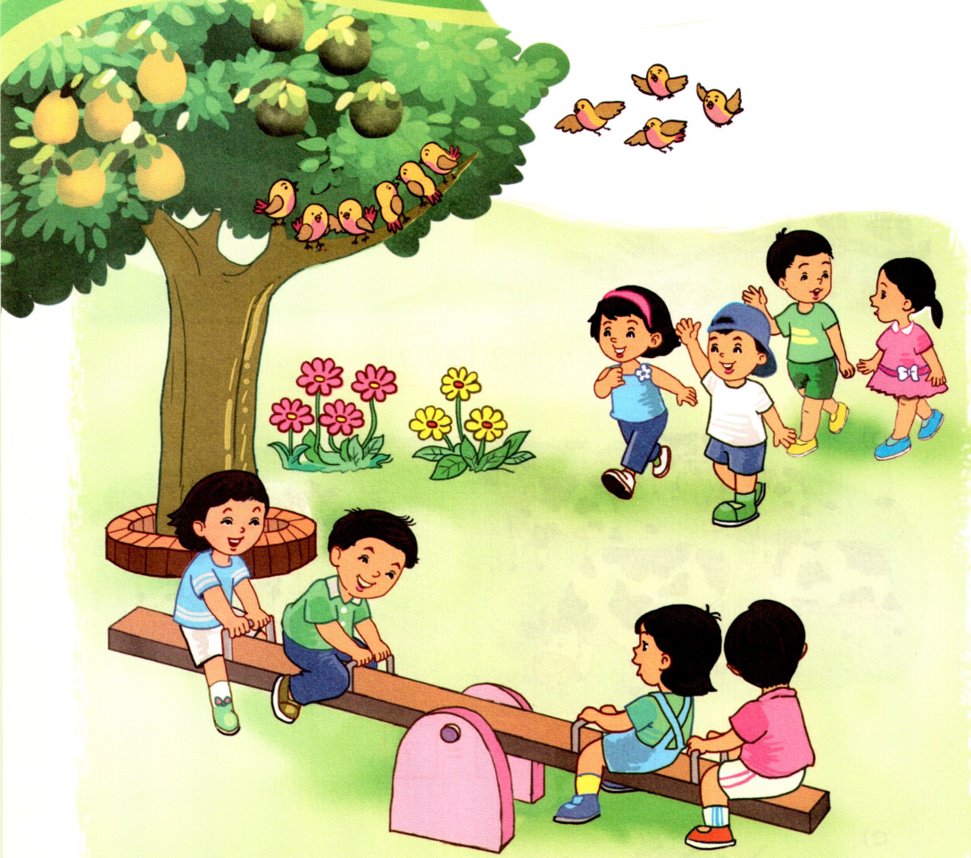
Bµi 19
PhÐp céng trong ph¹m vi 10

Slide 2

Quan s¸t ®o¹n phim

Slide 3



Slide 4
TRÒ CHƠI: HÁI HOA
Luật chơi như sau:
- Có 4 bông hoa, mỗi bông tương ứng với một câu hỏi. Trong đó có 1 bông hoa may mắn nếu chọn được sẽ được một phần quà.
- Bạn nào giơ tay trước sẽ được quyền chọn bông hoa cho mình, sau khi chọn bông hoa nếu trả lời đúng người chơi sẽ nhận được một phần qùa. Sau thời gian 5 giây không trả lời được thì quyền trả lời sẽ thuộc về bạn khác.

Slide 5













Notes:
5
Nhấn chuột vào cánh bông hoa đã chọn, sau khi mở cảnh hoa ra, nhấn vào số để đến câu hỏi. Sau khi trả lời đúng nhấn nút Home quay lại trang này/ Chơi xong nhấn vào nút mũi tên để chuyển phần sau.
5

Slide 6






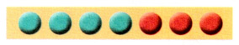


Câu hỏi 1
Dựa vào các chấm tròn, em hãy viết phép tính thích hợp
A. 4 + 3 = 7
B. 3 + 4 = 7
Home

Slide 7
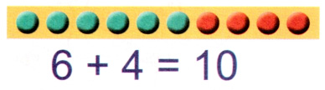


Câu hỏi 2
Dựa vào các chấm tròn, em hãy viết phép tính thích hợp
A. 4 + 5 = 9
B. 5 + 4 = 9
Home
D. 6 + 4 = 10
C. 5 + 5 = 10

Slide 8
Câu hỏi 3
Dựa vào các chấm tròn, em hãy viết phép tính thích hợp
A. 5 + 3 = 8
B. 5 + 5 = 10
Home
D. 5 + 4 = 9
C. 4 + 6 = 10

Slide 9
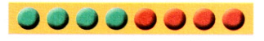
Câu hỏi 4
Dựa vào các chấm tròn, em hãy viết phép tính thích hợp
A. 4 + 3 = 7
B. 4 + 5 = 9
Home
C. 4 + 4 = 8
D. 4 + 6 = 10

Slide 10

Ngoài các chấm tròn các em có thể dùng qua tính, ngón tay….để tìm kiếm kết quả phép tính

Slide 11
2. TÝnh:
8 + 1
5 + 5
7 + 2
6 + 3
4 + 3
8 + 2
9 + 1
6 + 2
5 + 3

Slide 12
2. TÝnh:
8 + 1
= 9
5 + 5
= 10
7 + 2
= 9
6 + 3
= 9
4 + 3
= 7
8 + 2
= 10
9 + 1
= 10
6 + 2
= 8
5 + 3
= 8

Slide 13
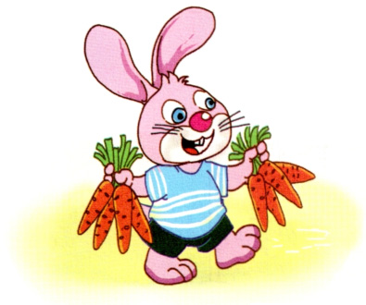
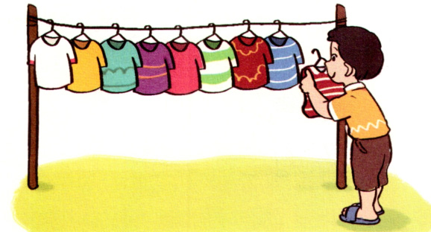
3. Nªu phÐp tÝnh thÝch hîp dư­íi mçi tranh vÏ:
a)
4
?
4
=
?
b)
?
?
?
=
?

Slide 14
3. Nªu phÐp tÝnh thÝch hîp dư­íi mçi tranh vÏ:
a)
4
+
4
=
8
b)
8
+
1
=
9

